Slide 1




XÂY DỰNG WEBSITE BÁN MÁY TÍNH VÀ THIẾT BỊ ĐIỆN TỬ
Giảng viên hướng dẫn - Th.S Lương Trần Hy Hiến
Nhóm thực hiện - Fighting

Slide 2
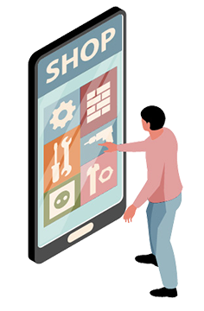
DANH SÁCH THÀNH VIÊN NHÓM
Phạm Thị Minh Châu
01
46.01.104.016
Chu Thị Thái Hiền
02
46.01.104.052
Phước Công Nguyên
03
46.01.104.125
Trần Thị Hải Yến
04
46.01.104.226

Slide 3
01
02
03
NỘI DUNG
GIỚI THIỆU VỀ THƯƠNG MẠI ĐIỆN TỬ
TỔNG QUAN VỀ ĐỀ TÀI
PHÂN TÍCH BÀI TOÁN
04
05
06
XÂY DỰNG CHỨC NĂNG
DEMO
KẾT LUẬN VÀ HƯỚNG PHÁT TRIỂN

Slide 4
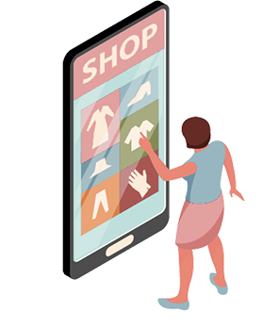
01
GIỚI THIỆU VỀ THƯƠNG MẠI ĐIỆN TỬ

Slide 5
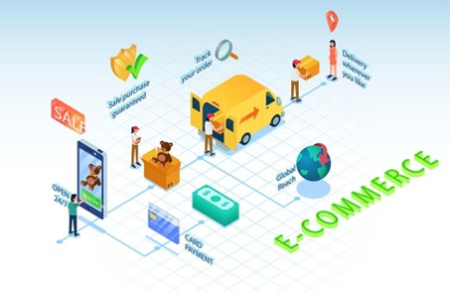
THƯƠNG MẠI ĐIỆN TỬ LÀ GÌ?
Là hoạt động thương mại đối với hàng hoá và dịch vụ thông qua các phương tiện điện tử và mạng Internet

Slide 6
LỢI ÍCH CỦA THƯƠNG MẠI ĐIỆN TỬ
Lựa chọn đa dạng
Tiện lợi và linh hoạt
Giảm giá và khuyến mãi
Mở rộng thị trường toàn cầu
Phản hồi và đánh giá
Các dịch vụ và sản phẩm từ nhiều nguồn khác nhau
Mua sắm mọi lúc, mọi nơi
Các trang web cung cấp nhiều ưu đãi đặc biệt
Loại bỏ rào cản về địa lý, mở rộng cơ hội kinh doanh toàn cầu
Các đánh giá từ khách hàng trước đó giúp góc nhìn rõ ràng hơn về chất lượng.

Slide 7

02
TỔNG QUAN VỀ ĐỀ TÀI

Slide 8

GIỚI THIỆU
Website bán máy tính và thiết bị điện tử mang đến cho người tiêu dùng một trải nghiệm mua sắm tối ưu thông qua môi trường trực tuyến, được xây dựng với mục tiêu tạo nên một cầu nối thuận lợi giữa người mua và người bán
Trang web thương mại điện tử tập trung vào việc tối giản hóa quá trình giao dịch và tối ưu hóa trải nghiệm người dùng

Slide 9
MỤC TIÊU ĐỀ TÀI
PHẠM VI NGHIÊN CỨU
Xây dựng một website thương mại điện tử đáp ứng đầy đủ các nhu cầu của người dùng.
Website đáp ứng hầu hết và đầy đủ các chức năng của một website thương mại điện tử.
Đảm bảo tính an toàn và bảo mật cho người bán hàng và người mua hàng.
Nghiên cứu thiết kế, phát triển và triển khai website thương mại điện tử bán máy tính và các thiết bị điện tử.
Tập trung phân tích các yêu cầu chức năng, khả năng mở rộng và hiệu suất của hệ thống.

Slide 10
CÔNG NGHỆ SỬ DỤNG
Ngôn ngữ C Sharp(C#)
Hệ quản trị cơ sở dữ liệu
Giới thiệu framework
Môi trường lập trình

Slide 11
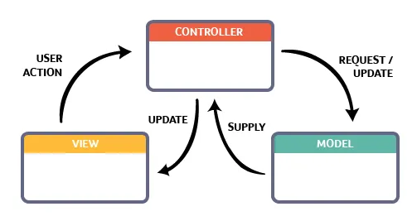
MÔ HÌNH GIẢI PHÁP
Model
Controller
View
Gồm các class/function xử lý nghiệp vụ: kết nối database, truy vấn dữ liệu, thêm xóa sửa,…
Lấy đúng dữ liệu từ lớp Model cung cấp và hiển thị dữ liệu qua lớp View.
M
V
C
Có nhiệm vụ hiển thị dữ liệu giúp người dùng tương tác với hệ thống.
Mô hình MVC

Slide 12
PHÂN TÍCH BÀI TOÁN
03

Slide 13
PHÂN TÍCH BÀI TOÁN
1
2
3
Xác định yêu cầu
Biểu đồ Usecase
Thiết kế cơ sở dữ liệu

Slide 14
XÁC ĐỊNH YÊU CẦU
Yêu cầu chung
Yêu cầu chức năng
Xây dựng Website tối ưu.
Giao diện thân thiện với người dùng, dễ sử dụng.
Các tác vụ cơ bản: thêm, xóa, sửa,…
Tác vụ thống kê: lượng truy cập, đơn đặt hàng
Thanh toán trực tuyến.
Live chat support.
SEO & Sharing.
Quản trị Web

Slide 15
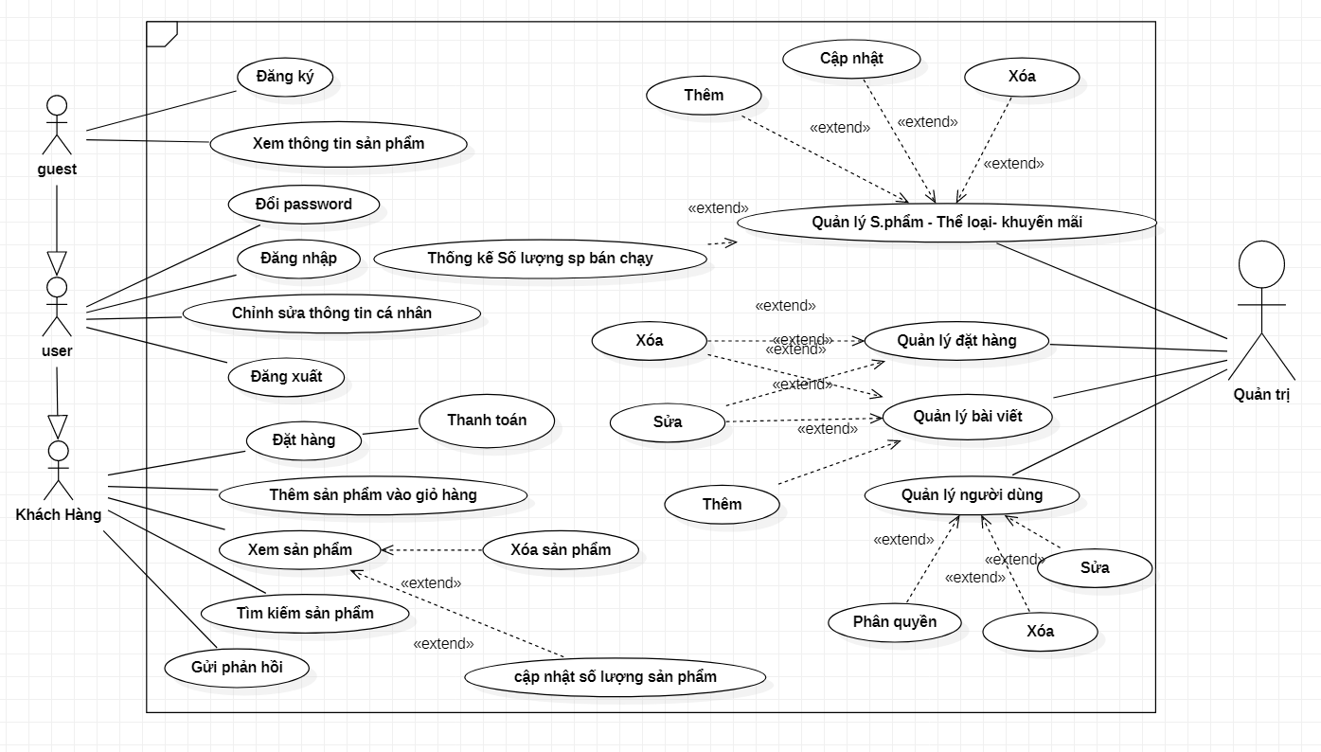
BIỂU ĐỒ USECASE
Biểu đồ use - case mức độ tổng quát

Slide 16
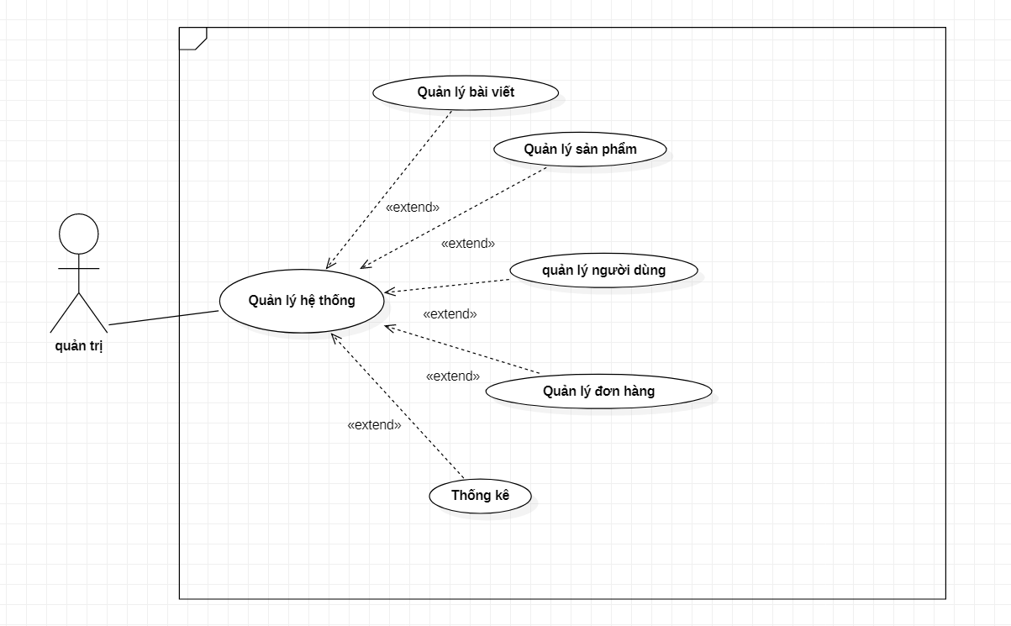
BIỂU ĐỒ USE-CASE
Biểu đồ use – case quản lý hệ thống
Biểu đồ use – case người dùng

Slide 17
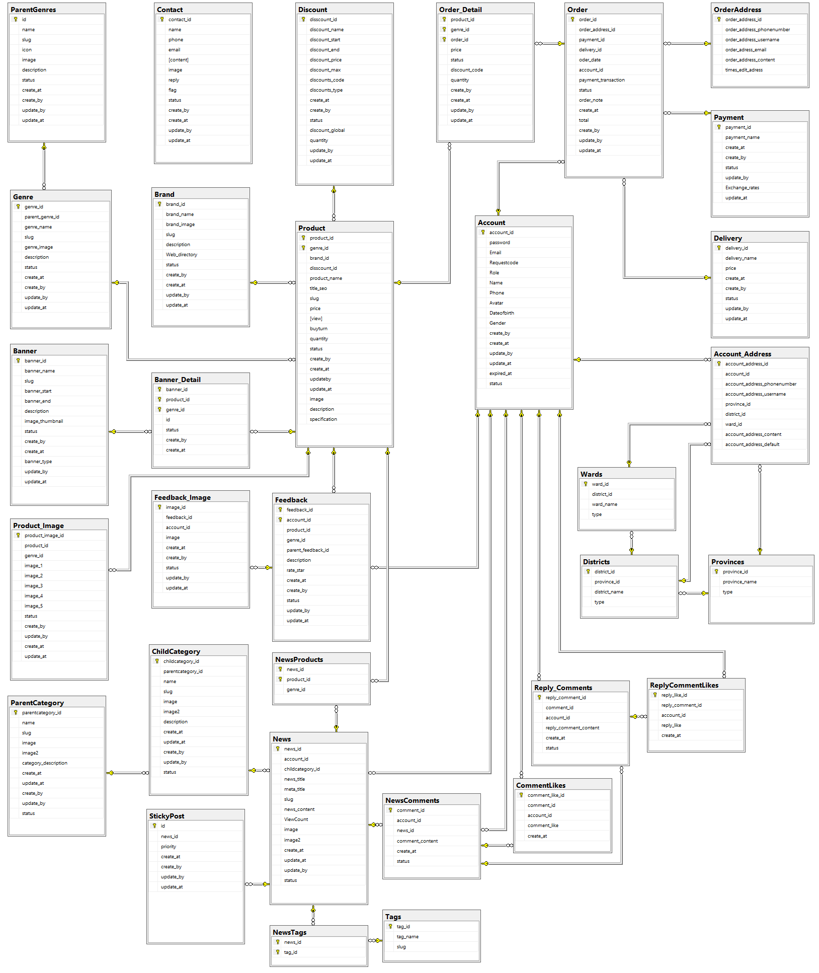
THIẾT KẾ CƠ SỞ DỮ LIỆU
Mô hình quan hệ dữ liệu

Slide 18

04
XÂY DỰNG CHỨC NĂNG

Slide 19

XÂY DỰNG CHỨC NĂNG HỆ THỐNG
Chức năng thanh toán
Live chat support
SEO & Sharing
Quản trị Website

Slide 20
05
DEMO

Slide 21

KẾT LUẬN VÀ HƯỚNG PHÁT TRIỂN
06

Slide 22

KẾT LUẬN
Kết quả thực hiện
Mặt hạn chế
Hướng phát triển
Xây dựng được một Website bán máy tính có các chức năng cơ bản.
Giao diện hệ thống thân thiện.
Code dài và chưa tối ưu hóa.
Thời gian xử lý còn châm.
Tính bảo mật chưa tối ưu.
Phân quyền admin và người dung còn gặp khó khăn.
Tối ưu hóa code.
Hoàn thiện được các chức năng còn lỗi.
Phát triển được thêm giao diện.
Bảo mật được thông tin và nâng cấp Website.

Slide 23

CẢM ƠN
Thầy và các bạn đã theo dõi!

